Slide 1
ExP Make Programming Team 19-2 Seminar #8
2019 11 11
컴퓨터공학과 15학번 백성진

Slide 2
목차
상속 관계일 때 추상 클래스, 가상함수
OnEnable 등
Load Level

Slide 3
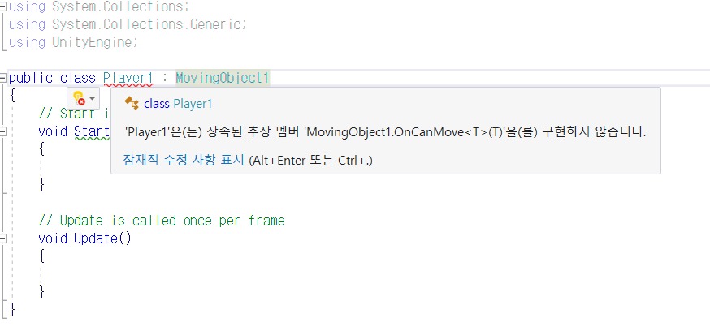
상속 관계일 때 추상 클래스, 가상함수

Slide 4
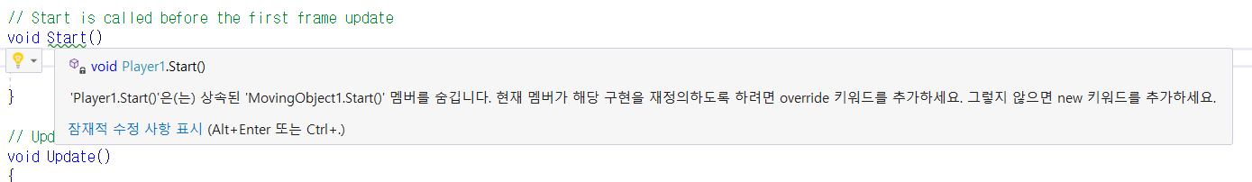
상속 관계일 때 추상 클래스, 가상함수

Slide 5
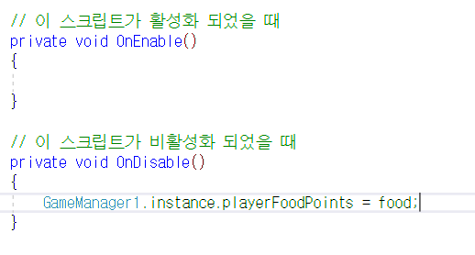
OnEnable 등
https://prosto.tistory.com/247

Slide 6
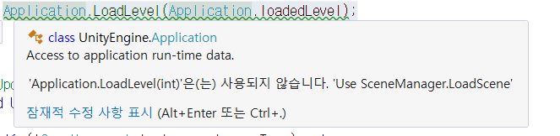
LoadLevel

Slide 7
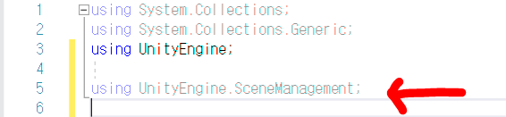
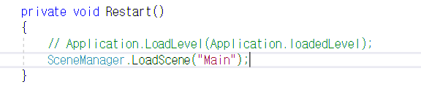
LoadLevel

Slide 8
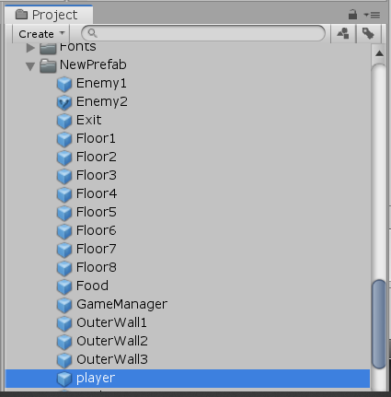
프리팹에 추가하기

Slide 9
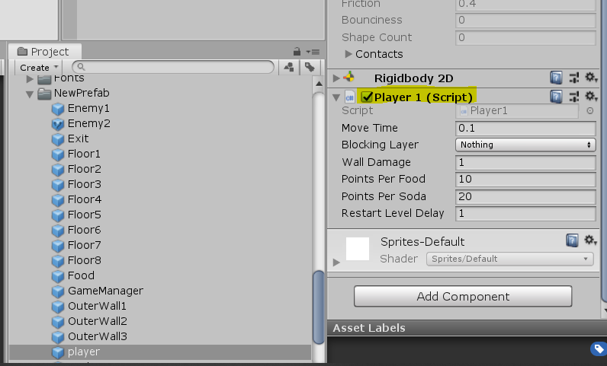
프리팹에 추가하기

Slide 10
프리팹에 추가하기

Slide 11
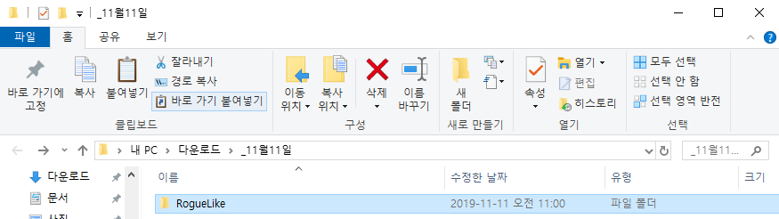
프로젝트 파일 다운로드 후 프로젝트 켜기

Slide 12
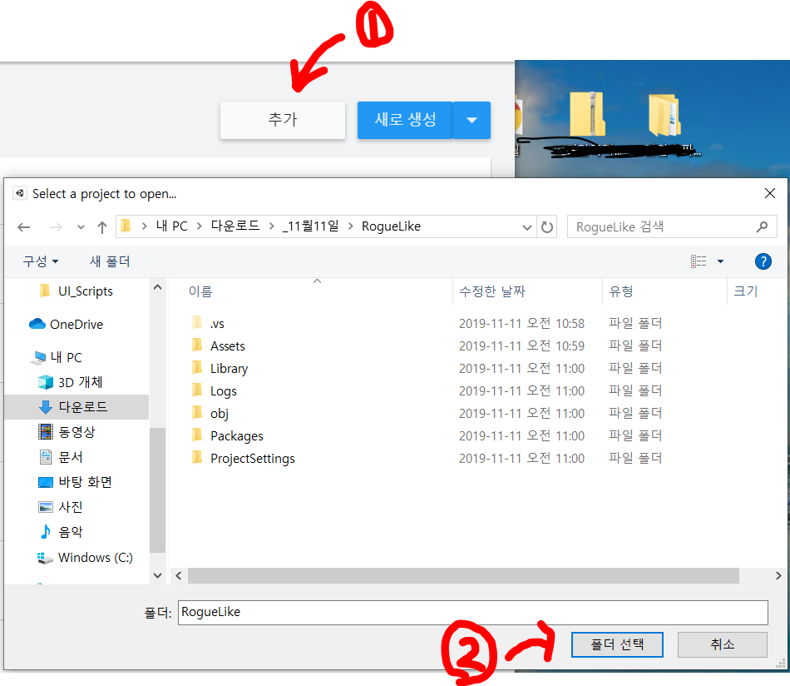
프로젝트 파일 다운로드 후 프로젝트 켜기

Slide 13
QnA

